Slide 1
KAIP APSAUGOTI VAIKUS

Slide 2
Kam žmonėms reikalingi namai?
Namai saugo nuo šalčio, karščio, lietaus ir pavojų.
Čia rūpinamės savimi: prausiamęs gaminame maistą ir. Kt.
Čia galima pailsėti.
Čia saugomi šeimos daiktai.

Slide 3
Padiskutuokite su vaiku:

Slide 4
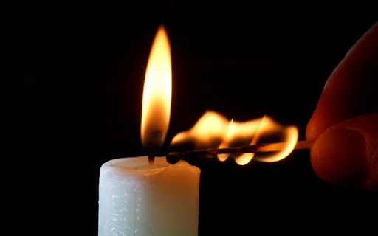
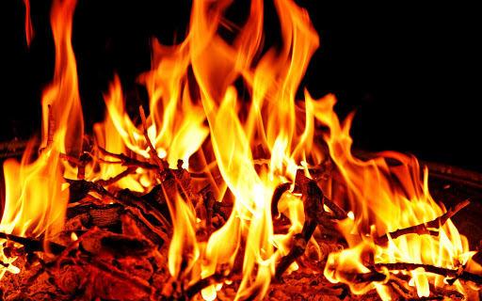
Aptarkite su vaiku nuo ko gali kilti gaisras?

Slide 5
Prisiminkite vaikai, kad degtukai ne žaislai

Slide 6
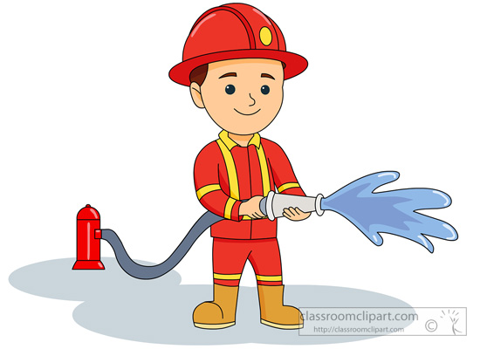
Oi, oi, oi, kaip baisu!..
Būčiau likęs be namų.
Ne tik aš, bet ir tėveliai
Išsigando ligi valiai
Aš žinau – tikrai svarbu
Įsiminti telefoną: 112

Slide 7
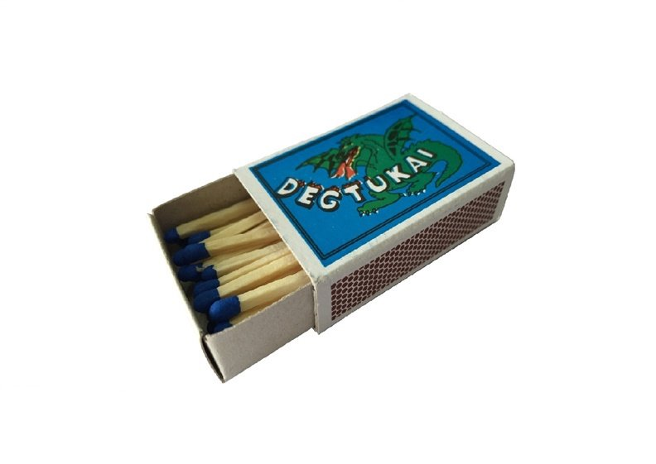
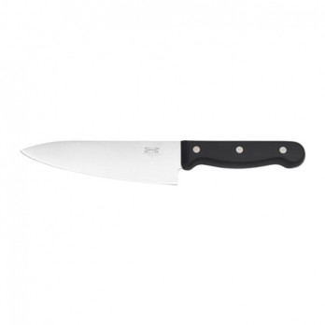
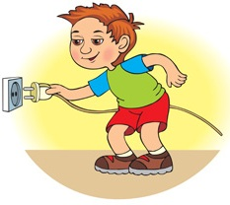
Su kuo nesaugu žaisti? Kodėl?

Slide 9
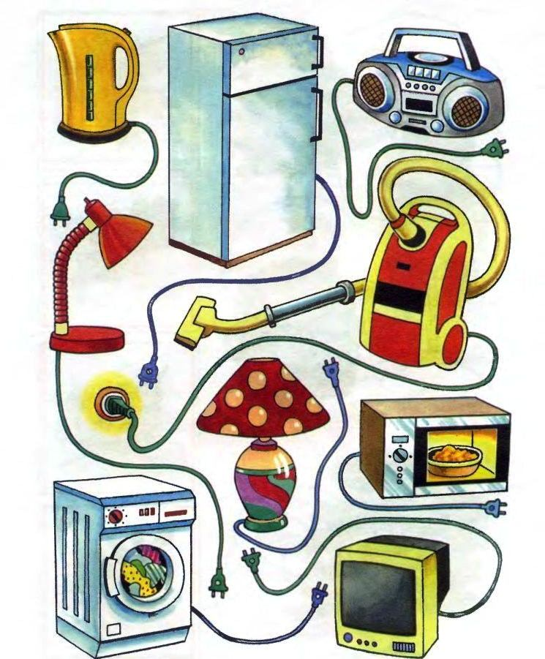
Elektros prietaisai

Slide 10
Įspėkite vaiką, kad elektra gali būti pavojinga:
􀀠 nekišk daiktų į elektros lizdą;
􀀠 niekada neardyk ir nebandyk taisyti sugedusių elektros prietaisų;
􀀠 nežaisk su elektros laidais;
􀀠 jeigu užuodi dūmus, kas nors skleidžia įtartiną kvapą, žiežirbuoja – iškart pranešk suaugusiam žmogui;
􀀠 nelipk į elektros stulpus, nesiartink prie elektros įtampos patalpų;
􀀠 neskraidink aitvarų, jeigu esi arti elektros laidų.

Slide 11
Be tėvelių neliesk

Slide 12
STOP - pagalvok, kas gali atsitikti

Slide 13
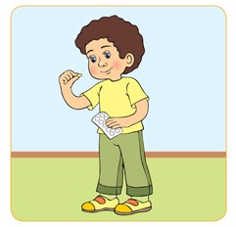
Vaikai, venkite vaistų, be suaugusiųjų nevartokyte jų

Slide 14
Buitinės chemijos medžiagos, kurių gali pasitaikyti jūsų namuose (jų vaikams patartina vengti)

Slide 15
Jei kas paskambins į durys, įsileisk tik įsitikinęs ar už durų artimas žmogus.

Slide 16
Elgesys su nepažįstamaisiais
Vaikas nori išgirsti atsakymus į daugelį klausimų: kaip elgtis namuose likus vienam,
ar galima ir kur galima eiti vienam, kaip elgtis sutikus nepažįstamą žmogų, kaip
paprašyti pagalbos pasiklydus.
Patarimai:
􀀠 atsimink, kad būdamas vienas, pats privalai rūpintis savo saugumu. Jei atsitiko
taip, kad pasiklydai, neišsigąsk. Drąsiai kreipkis pagalbos į uniformuotą policininką ar
moterį su vaiku;
􀀠 jei suaugęs nepažįstamasis prašo tavęs pagalbos, jis elgiasi netinkamai. Jam
gali padėti tik kitas suaugęs žmogus, o ne vaikas;
􀀠 nepažįstamasis gali atrodyti malonus, žinoti net tavo vardą. Tačiau tu jo nepažįsti,
tad būk atsargus;
􀀠 niekada nesakyk nepažįstamajam savo vardo, pavardės, adreso, telefono numerio,
kur dirba tėveliai;
􀀠 jei lieki namuose vienas, niekam to nesakyk;
􀀠 niekur neik su nepažįstamu žmogumi;
􀀠 nieko neimk iš nepažįstamo žmogaus, net jai tai tavo daiktai;
􀀠 visada laikykis atokiau nuo nepažįstamo žmogaus, o pajutęs pavojų bėk pas tą,
kas gali tau padėti.

Slide 17
Jei namuose esi vienas, jausiesi saugus, jei:
Užsirakinsi duris
Susitvarkysi
Neįsileisti nepažįstamu
Ramiai žaisi
Atsitikus nelaimei, kam nors apie tai praneši.

Slide 18
Saugumu svarbu rūpintis ne tik namuose

Slide 19
Būk saugus lauke

Slide 20
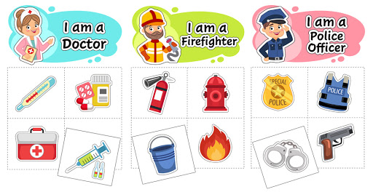
Aptarkite, kokiu priemonių reikia dirbant daktaru, ugnegesiu ir policininku

Slide 21
AČIŪ UŽ DĖMESĮ

